Slide 1
NLP Intro

Slide 2
Contents
1
자연어 처리 소개
2
텍스트 전처리
3
언어 모델
4
유사도 분석

Slide 3
Part One
자연어 처리 소개

Slide 4
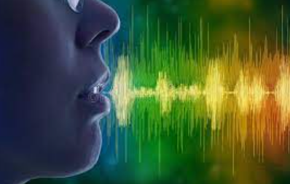
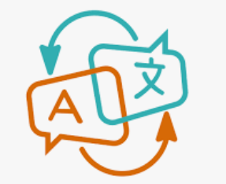
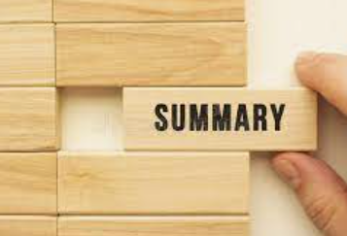
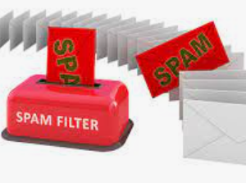
음성 인식
Speech Recognition
번역
Translation
요약
Text Summary
분류
Text
Classification
자연어 처리
자연어 (natural language): 일상 생활에서 사용하는 보편적인 언어
자연어 처리 (natural language processing, NLP): 컴퓨터가 자연어를 처리하는 일

Slide 5
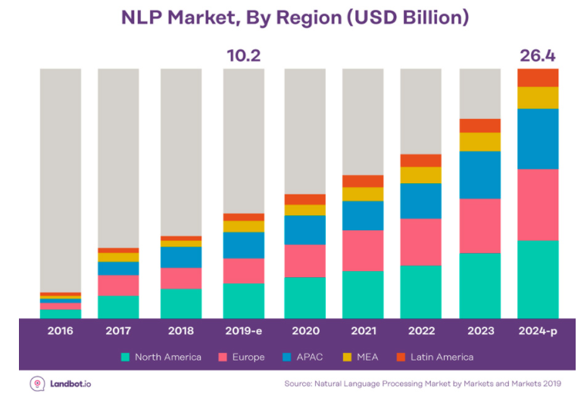

Slide 6

Chatbot:
A Program for Interaction
Sentiment Analysis
텍스트에 녹아 있는 감성 또는 의견을 파악
Tokenization
단어의 최소한의 의미를 파악하는 쪼개기
Named Entity Recognition
텍스트로부터 주제 파악하기
Normalization
의도된 오타 파악하기
Dependency Parsing
문장 구성 성분의 분석

Slide 7
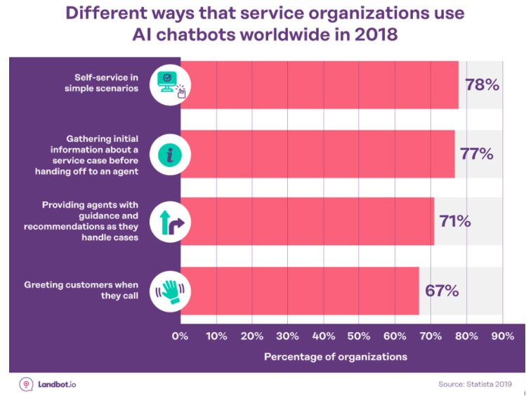

Slide 8
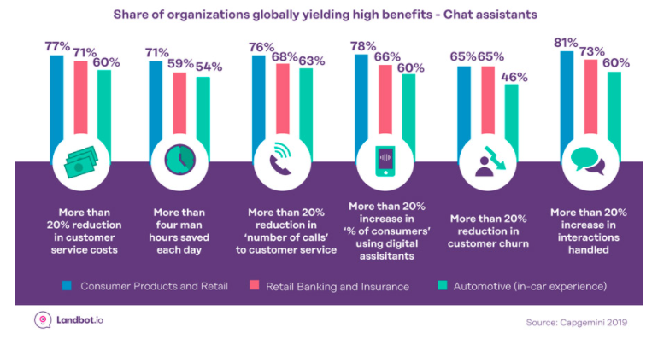

Slide 9

SIRI:
An assistant for Questions
Feature Analysis
음성 데이터로부터 특징을 추출
Language Model
언어별로 갖고 있는 특성을 반영
Deep Learning
이미 학습된 데이터로부터 음성 신호 처리
HMM: Hidden Markov Model
앞으로 나올 단어 또는 주제의 예측
Similarity Analysis
음성 신호가 어떤 기준에 부합하는가?

Slide 10
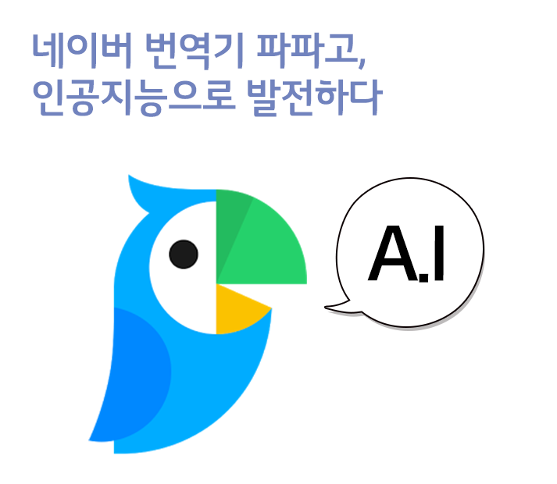
Translator
Encoding
유사도 기반 자연어의 특징 추출
Time Series Modeling
문장을 시간에 따른 데이터로 처리
Attention Mechanism
번역에 필요한 부분에만 집중하기
Self-Attention
문장 사이의 상관관계를 분석하기
Transformer
Attention 구조를 이용한 번역 원리

Slide 11
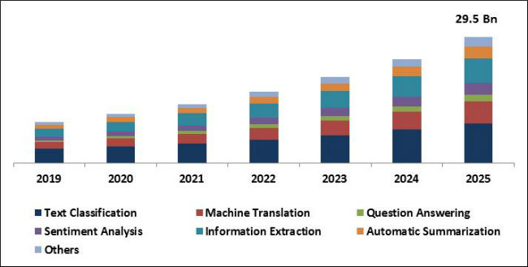
* KBV Research, NLP Forecast 2025

Slide 12
Part Two
텍스트 전처리

Slide 13

텍스트 전처리 과정
정제 및 추출
I was wondering if you can help me on this problem
토큰화
인코딩
I / love / you / for / always
Do / n’t / be / afraid
[1,5], [1,3], [1,2,5]
[1,0,0,0,0]
[0,1,0,0,0]

Slide 14
언어의 형태소
화분에 예쁜 꽃이 피었다
화분 (명사) + 에 (조사) + 예쁘 (어간) + ㄴ (어미) + 꽃 (명사) + 이 (조사) + 피 (어간) + 었 (어미) + 다 (어미)
자립 형태소: 명사, 수사, 부사, 감탄사
의존 형태소: 조사, 어미, 어간

Slide 15
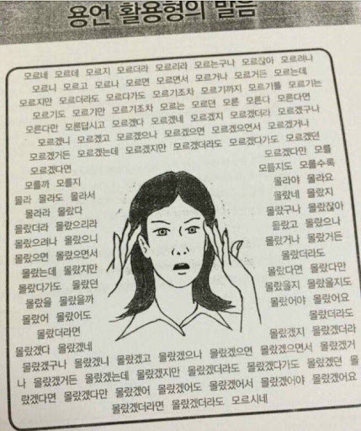
모른다 =

Slide 16
언어 전처리
컴퓨터 및 컴퓨터 언어에서 자연어를 효과적으로 처리할 수 있도록 “전처리” 과정을 거친다.

Slide 17
언어 전처리 과정
Sentence
Padding
Similarity
Tokenization
Sorting
Cleaning, Stemming
Encoding

Slide 18
언어 전처리 과정
Sentence
Padding
Similarity
Tokenization
Sorting
Cleaning, Stemming
Encoding

Slide 19
토큰화 (Tokenization)
주어진 문장에서 “의미 부여”가 가능한 단위를 찾는다
예1)
Machine learning methods including ANN have been applied in compound activity prediction for a long time.

Slide 20
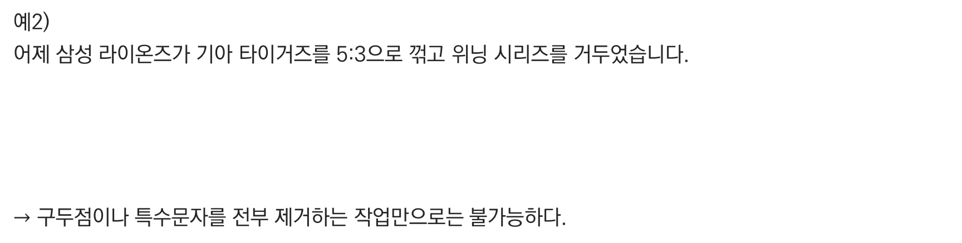
토큰화 (Tokenization)
토큰화가 어려운 예시
예2)
어제 삼성 라이온즈가 기아 타이거즈를 5:3으로 꺾고 위닝 시리즈를 거두었습니다.
$→$ 구두점이나 특수문자를 전부 제거하는 작업만으로는 불가능하다.

Slide 21

토큰화 (Tokenization)
표준 토큰화: Treebank Tokenization
예3)
Model-based reinforcement learning don’t need a value function for the policy.

Slide 22
토큰화 (Tokenization)
문장 토큰화: 문장 단위로 의미를 나누기
예4)
My professor is looking for a student who is fluent on the Python programming. Yet, he also wants a person also capable of dealing with Pytorch.

Slide 23
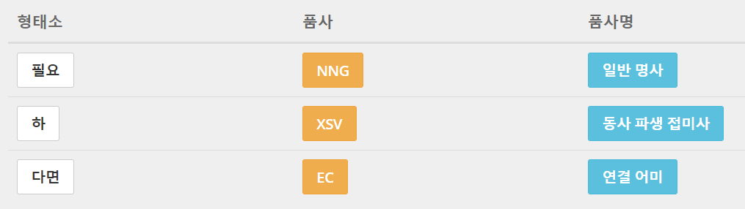
토큰화 (Tokenization)
한국어 토큰화의 어려움
예5)
내 컴퓨터의 로컬 IP 주소를 192.168.0.5로 설정해 두었어. 혹시나 서버에서 접속이 필요하다면 기억해 두어야 해. 그 일이 끝나면 저녁 먹으러 가자.

Slide 24
언어 전처리 과정
Sentence
Padding
Similarity
Tokenization
Sorting
Cleaning, Stemming
Encoding

Slide 25
정제 (Cleaning)
데이터 사용 목적에 맞추어 노이즈를 제거
1] 대문자 vs 소문자
Language
language
US
us

Slide 26
정제 (Cleaning)
데이터 사용 목적에 맞추어 노이즈를 제거
2] 출현 횟수가 적은 단어의 제거
Plants and animals
Floras and faunas
Hero
Character
Protagonist

Slide 27
정제 (Cleaning)
데이터 사용 목적에 맞추어 노이즈를 제거
2] 길이가 짧은 단어, 지시(대)명사, 관사의 제거
I
a(n)

Slide 28
추출 (Stemming)
어간(Stem): 단어의 의미를 담은 핵심
접사(Affix): 단어에 추가 용법을 부여
lectures
playing
kindness
I my me mine
is are was were

Slide 29
어간 추출 (Stemming)
Porter Algorithm: 대표적인 Stemming 방법
formalize
tolerance
electrical
organization

Slide 30
표제어 추출 (Lemmatization)
Porter Algorithm: 대표적인 Stemming 방법
is, are -> be
having -> have

Slide 31
어간 추출 vs 표제어 추출
표제어 추출은 단어의 품사 정보를 포함하고 있음
어간 추출은 품사 정보를 갖고 있지 않음
having -> hav
having -> have
is -> is
is -> be

Slide 32

불용어 (Stopword)
문장에서 대세로 작용하지 않는, 중요도가 낮은 단어 제거

Slide 33
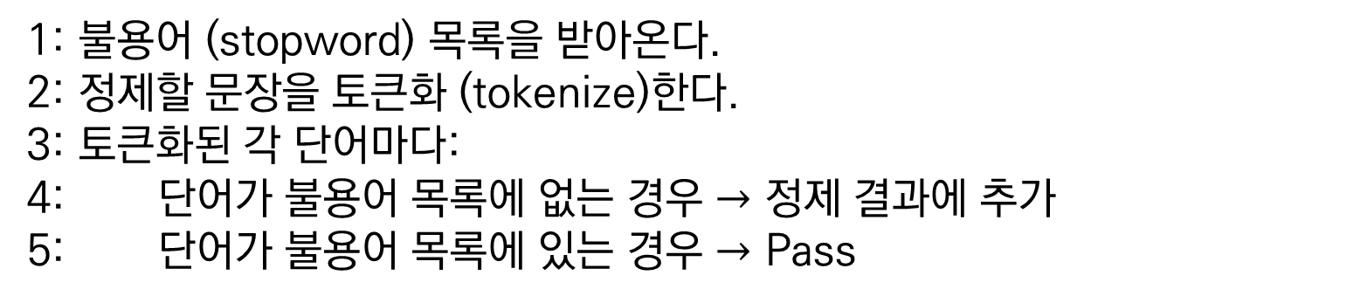
불용어 (Stopword) 제거 방법
1: 불용어 (stopword) 목록을 받아온다.
2: 정제할 문장을 토큰화 (tokenize)한다.
3: 토큰화된 각 단어마다:
4: 단어가 불용어 목록에 없는 경우 $→$ 정제 결과에 추가
5: 단어가 불용어 목록에 있는 경우 $→$ Pass
예) We should all study hard for the exam.

Slide 34
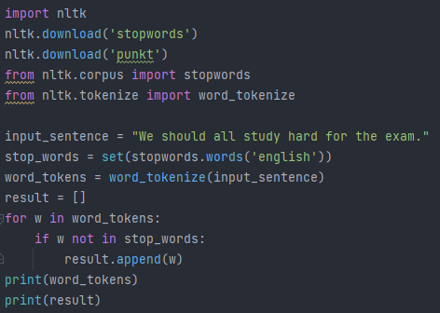

Slide 35
언어 전처리 과정
Sentence
Padding
Similarity
Tokenization
Sorting
Cleaning, Stemming
Encoding

Slide 36
정수 인코딩 (Integer-Encoding)
Hello professor, I am currently listening your Python course.
I have some question regarding this mid-term Python exam.
I think my exam score is currently incorrect.
Would you please double-check my exam score?
[1, 2, 3, 4, 5, 6]
[7, 8, 9, 5, 10]
[11, 10, 12, 3, 13]
[14, 10, 12]

Slide 37
정수 인코딩 (Integer-Encoding)
Hello professor, I am currently listening your Python course.
I have some question regarding this mid-term Python exam.
I think my exam score is currently incorrect.
Would you please double-check my exam score?
Hello : 1
Professor : 1
Currently : 2
Listening : 1
Python : 2
Course : 1
Question : 1
Regarding : 1
Mid-term : 1
Exam : 3
Think : 1
Score : 2
Incorrect : 1
Double-check : 1

Slide 38
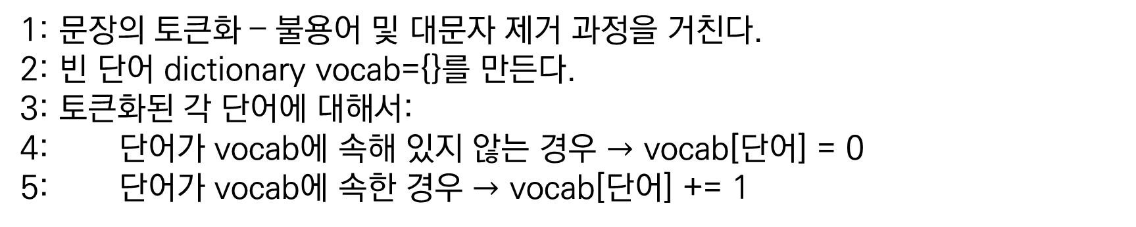
정수 인코딩 (Integer-Encoding) 1: Dictionary
1: 문장의 토큰화 – 불용어 및 대문자 제거 과정을 거친다.
2: 빈 단어 dictionary vocab={}를 만든다.
3: 토큰화된 각 단어에 대해서:
4: 단어가 vocab에 속해 있지 않는 경우 $→$ vocab[단어] = 0
5: 단어가 vocab에 속한 경우 $→$ vocab[단어] += 1

Slide 39
언어 전처리 과정
Sentence
Padding
Similarity
Tokenization
Sorting
Cleaning, Stemming
Encoding

Slide 40

정수 인코딩 (Integer-Encoding) 2: 빈도순 정렬
Python의 enumerate 연산의 역할

Slide 41
정수 인코딩 (Integer-Encoding) 2: 빈도순 정렬

Slide 42
언어 전처리 과정
Sentence
Padding
Similarity
Tokenization
Sorting
Cleaning, Stemming
Encoding

Slide 43
Padding (Zero-padding)
[1,3]
[2,4,8]
[8,6,1,9]
[4,7]
[8,4,8,1,3,7]
[1,3,0,0,0,0]
[2,4,8,0,0,0]
[8,6,1,9,0,0]
[4,7,0,0,0,0]
[8,4,8,1,3,7]

Slide 44
Padding (Zero-padding)
1: 문장들에 정수 인코딩을 거친다.
2: 각 문장에 대해서:
3: 해당 문장이 가장 긴 문장의 길이보다 작을 경우:
4: 문장 길이를 맞출 때까지 0을 뒤에 추가

Slide 45
One-hot Encoding
0
1
2
3
4
5
[1,0,0,0,0,0]
[0,1,0,0,0,0]
[0,0,1,0,0,0]
[0,0,0,1,0,0]
[0,0,0,0,1,0]
[0,0,0,0,0,1]
Any Problem?
[1] 저장 공간
[2] 유사도?

Slide 46
Word2vec Encoding
- 단어의 유사성을 인코딩에 반영
- 인코딩 벡터가 비슷하다
= 단어가 유사하다
Korean
Japanese
English
Math
Science
Social Studies

Slide 47
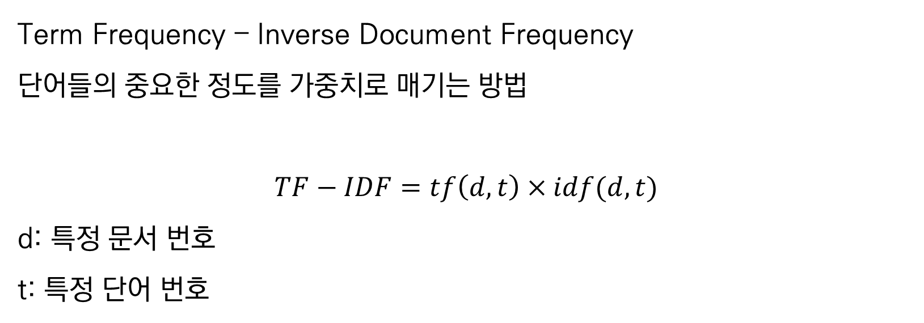
TF-IDF
Term Frequency – Inverse Document Frequency
단어들의 중요한 정도를 가중치로 매기는 방법
$$TF−IDF=tf\left(d,t\right)×idf(d,t)$$
d: 특정 문서 번호
t: 특정 단어 번호

Slide 48
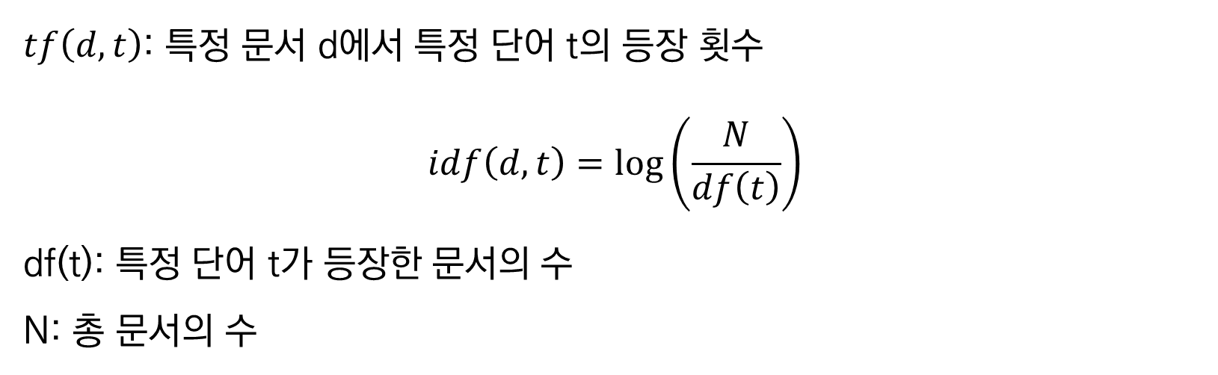
TF-IDF
$tf\left(d,t\right)$: 특정 문서 d에서 특정 단어 t의 등장 횟수
$$idf\left(d,t\right)=\log\left(\frac{N}{df\left(t\right)}\right)$$
df(t): 특정 단어 t가 등장한 문서의 수
N: 총 문서의 수

Slide 49

Interim Summary

Slide 50
Part Three
언어 모델

Slide 51
통계 기반 언어 모델
나는 밥을 먹힌다
나는 밥을 먹는다
비가 오는 날에는 우산을 써야 옷이 _________.
젖지 않는다
닫지 않는다

Slide 52
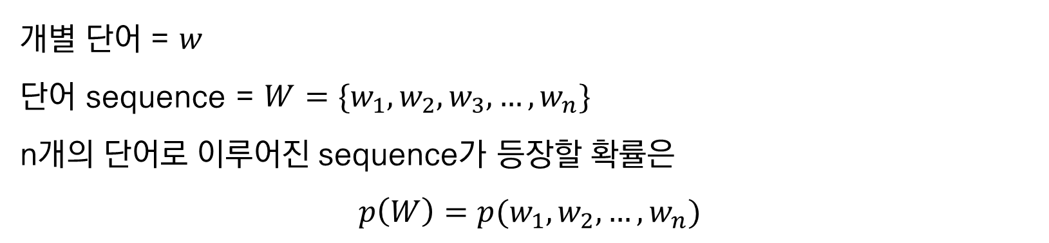
통계 기반 언어 모델
개별 단어 = $w$
단어 sequence = $W=\{w_{1},w_{2},w_{3},…, w_{n}\}$
n개의 단어로 이루어진 sequence가 등장할 확률은
$$p\left(W\right)=p(w_{1},w_{2},…, w_{n})$$

Slide 53
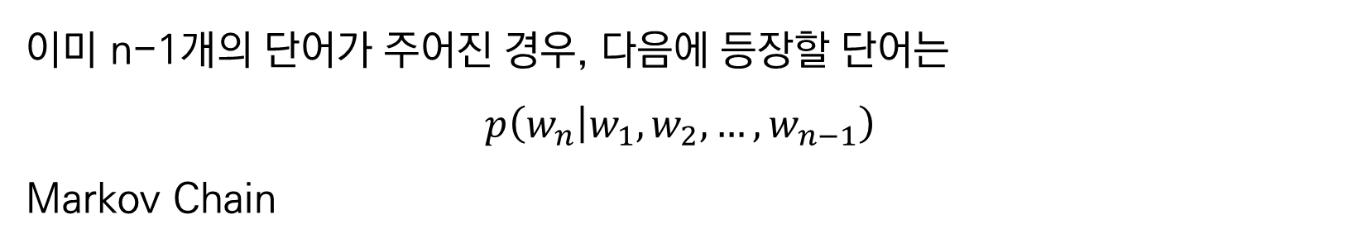
통계 기반 언어 모델
이미 n-1개의 단어가 주어진 경우, 다음에 등장할 단어는
$$p\left(w_{n} | w_{1},w_{2},…, w_{n−1}\right)$$
Markov Chain

Slide 54
통계 기반 언어 모델
오늘 9시에 퀴즈를 봤어야 했는데 늦잠을 자는 바람에 _______

Slide 55
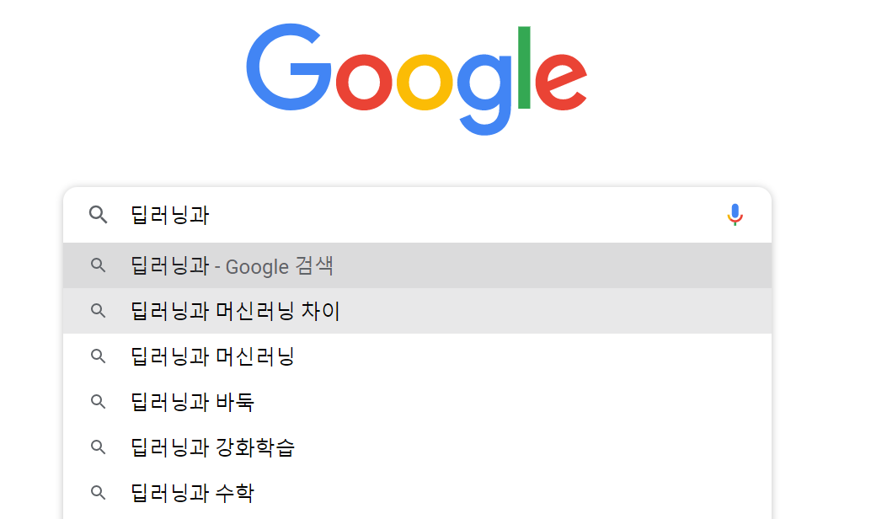

Slide 56
Markov Chain
I love reading fantasy novel.

Slide 57
Count-based Approximation
I love reading fantasy novel.
$p\left(fantasy \right| I love reading)=$
$→$ Sparsity Problem

Slide 58
N-gram Language Model
Deep learning has become a core technique for data scientists.
$p\left(core \right| Deep learning has become a)$
$→$ Sparsity Problem, hyperparameter “n”

Slide 59
한국어 언어 모델
나는 강의를 301동에서 듣습니다.
나는 301동에서 강의를 듣습니다.
나는 강의를 듣습니다, 301동에서.
나는 301동에서 듣습니다, 강의를.
301동에서 나는 강의를 듣습니다.
301동에서 강의를 나는 듣습니다.
강의를 나는 301동에서 듣습니다.

Slide 60
Part Four
유사도 분석

Slide 61
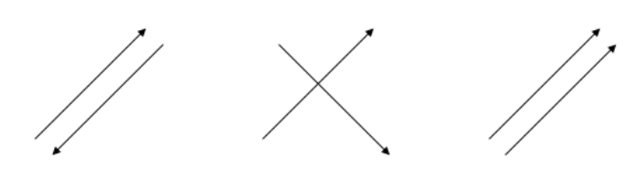
벡터 유사도: Cosine Metric

Slide 62
벡터의 내적과 norm
[1,1,0]
[1,0,-1]
[1,2,0,-3]
[3,0,-1,1]

Slide 63
문장 유사도 분석: Example
1: I love apple.
2: Apple is delicious which I love too.
3: I want a delicious food, but not an apple.
4: Deep learning is difficult.
* Bag-of-Words (BoW) ??

Slide 64
문장 유사도 분석: Example
1: I love apple.
2: Apple is delicious which I love too.
3: I want a delicious food, but not an apple.
4: Deep learning is difficult.

Slide 65
벡터 유사도: Euclidean Metric

Slide 66
Levenshtein Distance
단어 사이의 거리를 나타내는 대표적인 척도
- 단어 A를 단어 B로 수정하기 위한 최소 횟수
단어의 삽입, 삭제, 변경
유사도나 분석이 할까요
얼마도나 분석이 될까요

Slide 67
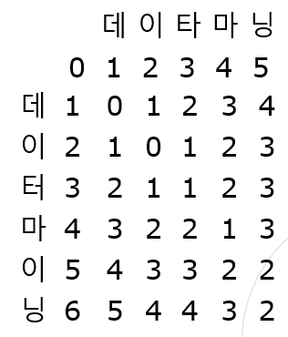
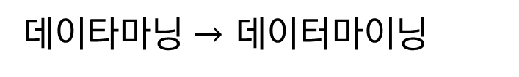
Levenshtein Distance: Tabular Method
데이타마닝 $→$ 데이터마이닝
데 이 타 마 닝
0 1 2 3 4 5
*규칙
동일 = 대각선 수
변경 = 대각선 수 + 1
삽입 = 상단 수 + 1
삭제 = 좌측 수 + 1
이중 가장 낮은 수를 책정
데 이 터
마
이
닝
1
2
3
4
5
6
01
2
3
4
5
1
0
1
2
3
4
2
1
1
2
3
4
3
2
2
1
2
3
4
3
3
3
2
2

Slide 68

Jaccard Distance
$$J\left(A, B\right)= \frac{\left|A∩B\right|}{\left|A∪B\right|}=$$
예) $A=\left\{0,1,2,3\right\}, B=\left\{2,3,4,5\right\}, C=\{6,7,8,9\}$

Slide 69
Interim Summary

Slide 70
NLP: Pre-processing Steps
Sentence
Padding
Similarity
Tokenization
Sorting
Cleaning, Stemming
Encoding

